Slide 1
XX ASRNING IKKINCHI YARMIDA FAN VA MADANIYATNING RIVOJLANISHI.
10-sinf Jahon tarixi

Slide 2

REJA:
Ilmiy- texnik inqilob va uning natijalari.
Aniq fanlardagi kashfiyotlar.
San’at.
Adabiyot

Slide 3
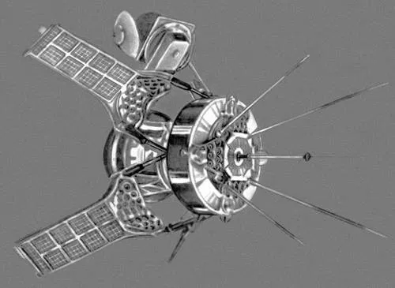

ILMIY- TEXNIK INQILOB VA UNING NATIJALARI
1957-yili 4-oktyabrda Sovet ittifoqida dunyoda birinchi yerning sun’iy yo‘ldoshi uchirildi. Akademik S. P. Korolyov boshchiligidagi guruh tomonidan oyga kosmik kema uchirish borasida tadqiqotlar olib borildi. Ular natijasida 1961-yil 12- aprel kuni dunyoda birinchi marta Yuriy Gagarin “Vostok” kosmik kemasida koinotga parvoz qildi.

Slide 4
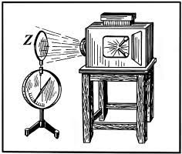
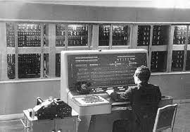
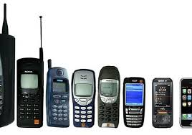
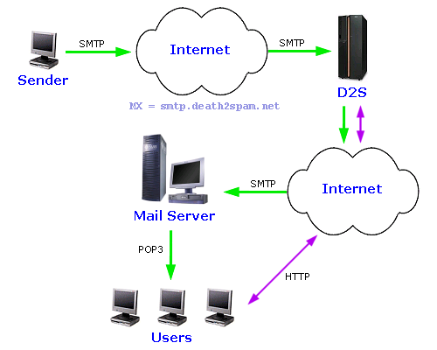
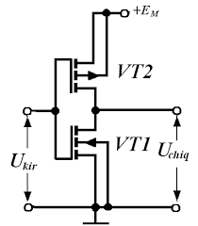
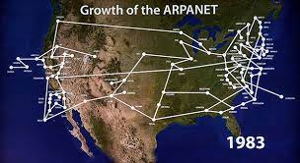
ANIQ FANLARDAGI KASHFIYOTLAR
Bu yillarda aniq fanlar erishgan eng katta yutuqlardan biri lazerning kashf etilishi bo‘ldi. 1960-yili sovet fiziklari N.G.Basov, A. M.
Proxorov va amerikalik olim Ch. Tauns lazer- nurning mutlaqo yangi turini yaratdilar. Bu uchala olim ham Nobel mukofotiga sazovor bo‘ldilar.1959-yili amerikalik injenirlar D. Kilbi va R. Noys tomonidan yarimo‘tkazgichli integral mikrosxemalarning yaratilishi kompyuter va boshqa asboblar hajmining keskin qisqarishiga, faoliyat sohasini keskin kengaytirishga olib keldi.
Hozir deyarli hammamiz foydalanadigan uyali telefonlar ham XX asr ixtirosi Shvetsiyaning Televerket kompaniyasi 1940-yillar oxiridayoq uyali telefonlarni yaratish ustida ish boshlagan edi. Shvedlar tomonidan taklif qilingan birinchi ommaviy uyali telefon aloqasi MTS-mobil telefon sestem deb ataldi. 1969-yili Internitning o‘tmishdoshi ARPANET yaratildi. 1972-yili E-mail (electron pochta) paydo bo‘ldi.

Slide 5
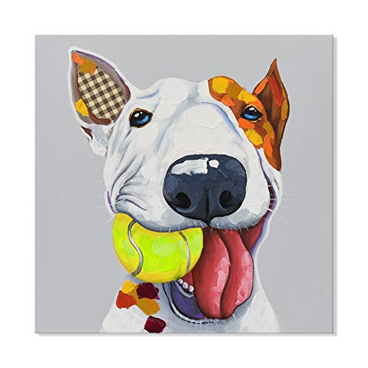
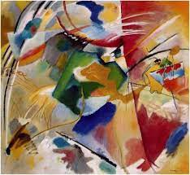
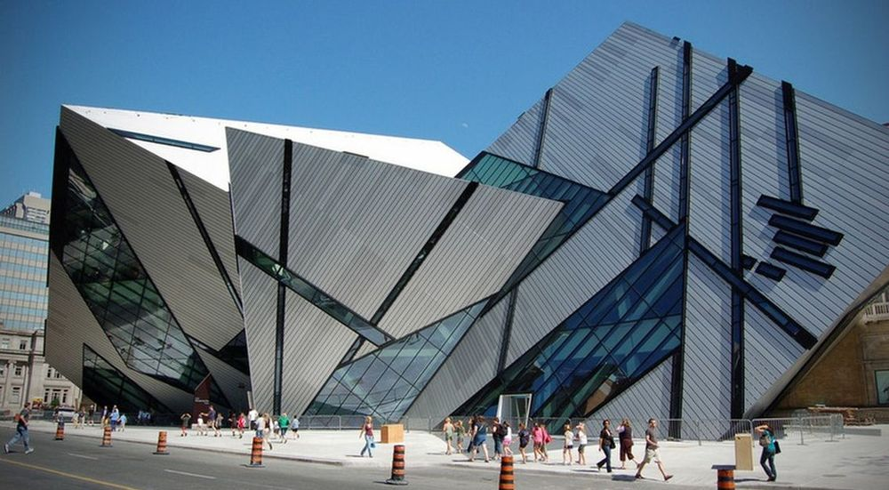
SAN’AT VA ADABIYOT
XX asrning ikkinchi yarmida san’atda abstraksionizm (abstraksiya-mavhum) yo‘nalishi keng ommalashdi. Endi tasvirda harakatni, hissiyotni ifodalashga intilar, zotan ularning fikricha, aynan shu jihatlarini fotografiyada aks ettirishning iloji yo‘q edi.
Abstraksionizmga qarama qarshi ravishda pop-art (ommaviy san’at) paydo bo‘ldi va tezda Yevropaga tarqaldi. Pop-art ixlosmandlarining fikricha, dunyodagi har qanday buyum o‘zining dastlabki iste’molchilik ahamiyatini yo‘qotib, badiiy, estetik sifat kasb etishi mumkin.
G‘arb va sharq san’ati, o‘tmish va zamonaviy uslublar, folklor va ommaviy madaniyat elementlarini o‘zida jamlagan postmodernizm uslubi paydo bo‘ldi.

Slide 6
SAN’AT VA ADABIYOT
1960-yillardan keyin realism jamiyatdagi yangi dolzarb muommolarni aks ettirish quroliga aylandi.
Ularda inson va tabiat o‘rtasidagi uzviylik bog‘liqlik, tabiatdagi halokatlar inson va jamiyatning ham tubanlashuviga olib kelishi haqida o‘ta ta’sirli badiiy obrazlar orqali yorqin ifoda qilinadi.
Bayon qilishning realistic shakli XX asrning yangi adabiy yo‘nalishi-ommaviy adabiyotda o‘ziga yo‘l topdi. Bu adabiyot ommaviy o‘quvchiga mo‘ljallanib, aniq andozalar asosida yozilgan, badiiy jihatdan unchalik yuksak bo‘lmagan,mafkuraviy jihatdan mavjud tartiblarni qo‘llab-quvvatlashga qaratilgan asarlardir.

Slide 7
MAVZUNI MUSTAHKAMLASH.
1. XX asr ikkinchi yarmidagi ilmiy-texnik inqilobning asosiy belgilarini aniqlang.
1)tabiiy va sintetik materiallardan tovarlarni; 2) mashinalardan keng foydalanish; 3) yerning sun’iy yo’ldoshini uchirish; 4) ishlab chiqarishning konveyerli liniyalarini yaratish; 5) zavod-avtomatlarni va sanoat robotlarini yaratish; 6)qurollanish poygasi; 7) lazerning kashf etilishi
*A. 1, 2, 4, 5.
B. 1, 2, 5, 7.
C. 2, 4, 5, 6.
D. 3, 4, 5,7.
2. Ilmiy-texnik inqilob jahon iqtisodiyotini kapitalizmning qanday davriga olib chiqdi?
A. monopolistik davriga
B. imperialistik davrida
C. postindustrial davriga
D. industrial davriga
3. 1957-yil 4-oktabr kuni yuz bergan voqeani aniqlang:
A. qurollanish poygasi kosmos sohasiga ko’chdi,
B. Sovet Ittifoqi dunyoda birinchi Yerning sun’iy yo’ldoshini uchirdi
C. Yuriy Gagarin koinotga parvoz qildi,
D. D. Kilbi va R.. Noys tomonidan yarimo’tkazgichli integral mikrosxemalar yaratildi.
4. Sovet Ittifoqida kim boshchiligidagi guruh tomonidan Oyga kosmik kema uchirish borasidagi tadqiqotlar olib borildi?
A. Y.Gagarin
B. S.P. Korolyov
C. N.Y Jukovskiy
D. A.M.Proxoro
5. Yuriy Gagarin koinotga parvoz qilgan kosmik kemaning nomi nima?
A. Konveyer
B. Vostok
C. Rostok
D. Kosmos

Slide 8
MAVZUNI MUSTAHKAMLASH.
6. Yuriy Gagarin „Vostok kemasida ” kosmosga parvoz qilgan sanani aniqlang.
A. 1957-yil 4-oktabr,
B. 1961-yil 12-aprel
C. 1957-yil 12-aprel
D. 1961-yil 4-oktabr
7. Qaysi voqea jahon iqtisodiyotini kapitalizmning postindustrial davriga olib chiqdi?
A. Ikkinchi jahon urushi.
B. sanoat robotlarining yaratilishi
C. kosmonavtika davrining boshlanishi
D. ilmiy-texnik inqilob
8.Qaysi davlat dunyoda birinchi yerning sun’iy yo’ldoshini uchirdi?
A. Sovet ittifoqi
B. AQSH
C. Shimoliy Koreya
D. Yaponiya
9.Ikkinchi Jahon urushidan keyin qaysi davlatlar o’rtasidagi qurollanish poygasi kosmos sohasiga ko’chdi?
A.AQSH va Shimoliy Koreya
B. SSSSR va AQSH
C. SSSR va Xitoy
D. Xitoy va Shimoliy koreya
10.1961-yil 12-apreldagi voqeaga nimalar natijasida erishildi?
A. ilmiy-texnik inqiloblar
B. zavod-avtomatlar va sanoat robotlariyaratilishi
C. Sovet Ittifoqida Yerning sun’iy yo’ldoshi uchirilishi
D. S.P. Korolkov boshchiligidagi guruh tomonidan olib borilgan tadqiqotlar

Slide 9
Mavzuni mustahkamlash
Lazerni yaratgan fizik olimlar qayerlik edi?
Qaysi davlat dunyoda birinchi yerning sun’iy yo‘ldoshini uchirdi?
XX asr fizika fanining "eng yorqin kashfiyoti sanalgan kashfiyot nima?
1961-yil 12-apreldagi voqeaga nimalar natijasida erishildi?
Olimlar nimani XX asrning so‘nggi 50 yili ichida qilingan eng mashhur ixtiro deb atadilar?
“Majburiy nurlanish natijasida yorug‘likning kuchaytirilishi” iborasini ifodalovchi so‘zni toping

Slide 10
Mustaqil ish
“Kosmosga sayohat” mavzusida taqdimot tayyorlang va videorolik ko‘rinishida to‘garak mashg‘ulotida namoyish qiling.
Internit vositasida XX asrda ilm-fan va texnika taraqqiyotiga doir materiallarni izlab toping hamda o‘quv loyihasini tayyorlang.
Ziyouz.com saytidan “Jahon adabiyoti” jurnalida nashr ettirilgan badiiy- tarixiy asarlarni ko‘chirib oling va ta’til davrida ularni o‘qib chiqing, “Ta’til va mutolaa” mavzusida o‘quv portfoliosi tayyorlang.

Slide 11
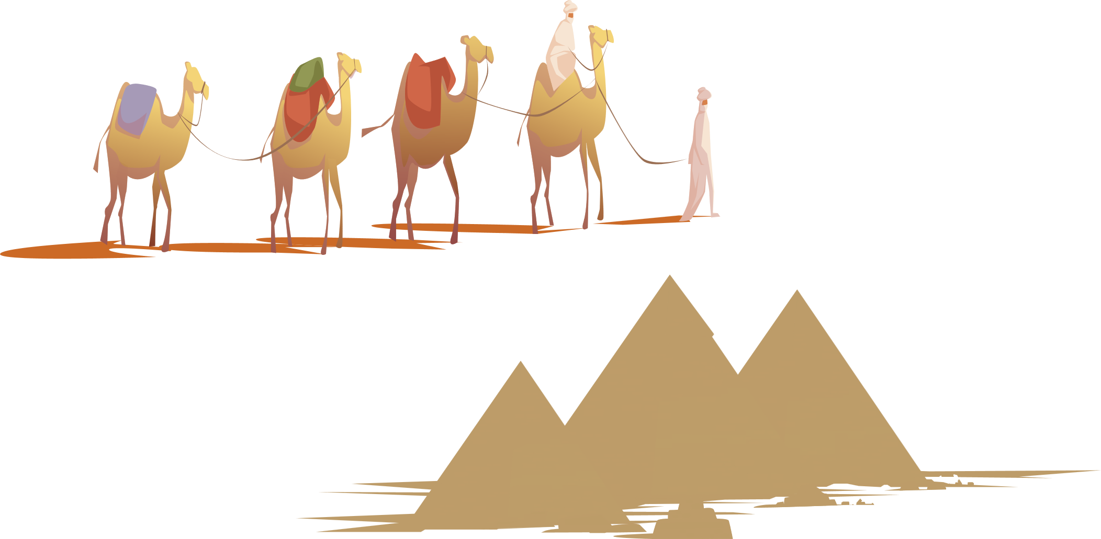
KEYINGI DARSDA KO’RISHGUNCHA….

